Slide 1
Programación 2
JSON
Serializando objetos compuestos

Slide 2
Repaso - JSON
JSON es un formato ligero de intercambio de datos basado en texto que se utiliza para representar objetos y estructuras de datos. Aunque se originó en el contexto de JavaScript, se ha convertido en un estándar ampliamente adoptado y se utiliza en una variedad de lenguajes de programación.

Slide 3
Repaso - Formato / composición
JSON está constituído por dos estructuras:
Una colección de pares de "clave" : valor. Dependiendo del lenguaje esto es conocido como un objeto, registro, estructura, diccionario, tabla hash, lista de claves o un arreglo asociativo.
Una lista ordenada de valores. En la mayoría de los lenguajes, esto se implementa como arreglos, vectores, listas o secuencias.
Estas son estructuras universales; virtualmente todos los lenguajes de programación las soportan de una forma u otra. Es razonable que un formato de intercambio de datos que es independiente del lenguaje de programación se base en estas estructuras.

Slide 4
Ejemplo de JSON
[
{
"nombre": "Juan",
"apellido": "Perez",
"edad": 30
},
{
"nombre": "Pedro",
"apellido": "González",
"edad": 32
}
]
Objeto persona
Objeto persona

Slide 5
Repaso - Características
Sintaxis Ligera: JSON utiliza una sintaxis simple y concisa para representar datos.
Estructuras de Datos Simples: Soporta tipos de datos como objetos, arreglos, cadenas, números, booleanos y valores nulos.
Facilidad de Lectura y Escritura: Es fácil de entender para los humanos y fácil de analizar y generar en aplicaciones.
Amplia Adopción: Se utiliza en servicios web, APIs y aplicaciones en línea debido a su eficiencia y simplicidad.

Slide 6
Trabajando con JSON en python
Para trabajar con JSON simplemente debemos importar la librería que python trae incorporada para codificar y decodificar archivos .json:
import json
La librería tiene dos métodos principales:
json.dumps(...): Convierte objetos nativos de Python en cadenas JSON. (dumps es abreviatura de ‘dump to string’). Lo usaremos para serializar un objeto.
json.loads(...): Convierte cadenas JSON en objetos Python. (loads es la abreviación de ‘load string’). Lo usaremos en el método para Reconstruir un objeto con información de un string JSON. (Deserializacion)

Slide 7
Ejemplo de uso básico
import json
# Convertir diccionario Python a JSON
persona = {"nombre": "Juan", "edad": 30, "ciudad": "Madrid"}
json_data_str = json.dumps(persona)
print(json_data_str) # {"nombre": "Juan", "edad": 30, "ciudad": "Madrid"}
# Convertir JSON a diccionario Python
persona_dicc = json.loads(json_data_str)
print(persona_dicc["nombre"]) # Juan

Slide 8
Serialización de Objetos simples
import json
class Persona:
def __init__(self, dni:int, nombre:str, apellido:str):
if not isinstance(dni, int):
raise ValueError("El DNI debe ser un entero.")
if not isinstance(nombre, str) :
raise ValueError("El nombre debe ser un string.")
if not isinstance(apellido, str):
raise ValueError("El apellido debe ser un string.")
self.__dni = dni
self.__nombre = nombre
self.__apellido = apellido
def to_json(self):
dicc_persona = {"dni": self.__dni, "nombre": self.__nombre, "apellido": self.__apellido}
return json.dumps(dicc_persona, ensure_ascii=False)

Slide 9
import json
class Persona:
def __init__(self, dni:int, nombre:str, apellido:str):
if not isinstance(dni, int):
raise ValueError("El DNI debe ser un entero.")
if not isinstance(nombre, str) :
raise ValueError("El nombre debe ser un string.")
if not isinstance(apellido, str):
raise ValueError("El apellido debe ser un string.")
self.__dni = dni
self.__nombre = nombre
self.__apellido = apellido
def to_json(self):
dicc_persona = {"dni": self.__dni, "nombre": self.__nombre, "apellido": self.__apellido}
return json.dumps(dicc_persona, ensure_ascii=False)
@classmethod
def from_json(cls, json_data):
datos = json.loads(json_data)
return cls(datos["dni"], datos["nombre"], datos["apellido"])
Serialización
Deserialización/reconstrucción

Slide 10
Ejemplo de JSON de objetos con atributos de tipo clase
[
{
"nombre": "Juan",
"apellido": "Perez",
"edad": 30,
"direccion": {
"calle": "Av. Siempre Viva",
"numero": 742
}
}
]
Objeto persona
Objeto direccion

Slide 11
Problemas de la serialización de objetos con referencias a otros objetos
Serialización en Cadena dentro de Cadena:
Cuando llamamos a json.dumps() en cada nivel de anidación (por ejemplo, en los objetos relacionados), estamos generando un problema de "JSON dentro de JSON". Cada llamada a json.dumps() convierte el objeto en una cadena JSON, pero si luego esa cadena JSON se incluye en otro json.dumps(), aparecerán caracteres de escape adicionales (como \), creando una estructura que es difícil de leer y trabajar. Esto resulta en un JSON final que contiene demasiados caracteres de escape, haciendo que parezca desordenado y difícil de procesar.

Slide 12
Problemas de la serialización de objetos con referencias a otros objetos
Pérdida de Flexibilidad en la Manipulación de Objetos:
Si cada atributo de tipo objeto ya está serializado en JSON, no se pueden acceder a los datos de esos objetos de manera sencilla. Esto limita la capacidad de manipular o extraer información del diccionario resultante en su forma de Python, porque en lugar de anidar diccionarios u otros objetos JSON directamente, tienes cadenas de texto. Esto hace que se pierda el beneficio de la estructura de datos y obliga a deserializar cada nivel de JSON para acceder a los datos.

Slide 13
Problemas de la serialización de objetos con referencias a otros objetos
Duplicación de Trabajo de Serialización:
Cada llamada a json.dumps() implica un procesamiento adicional de serialización. Esto no solo es innecesario, sino que también consume recursos y aumenta la complejidad, especialmente si los datos deben ser reutilizados en varios lugares del programa.

Slide 14
Problemas de la serialización - Solución
Usar Diccionarios en lugar de json.dumps() en cada Objeto.
En lugar de serializar los objetos anidados directamente con json.dumps(), es mejor reemplazar cada método toJson en las clases por un método toDict() ó toDiccionario() que retorne un diccionario en lugar de una cadena JSON.
De esta manera, el método toDiccionario() del objeto principal puede simplemente acumular todos los datos en un diccionario grande que finalmente puede ser serializado una sola vez por la clase que esté utilizando el objeto. Es decir, el objeto compuesto llamará al método toDiccionario() de sus atributos de tipo clase, obteniendo un diccionario por cada atributo de tipo clase.

Slide 15
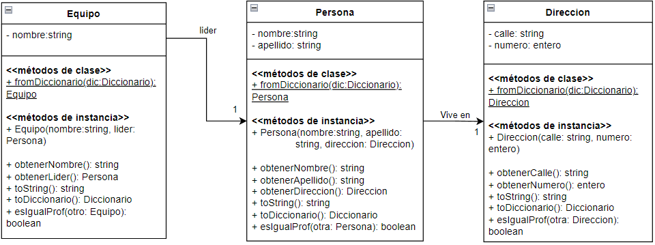
Ejemplo de aplicación

Slide 16
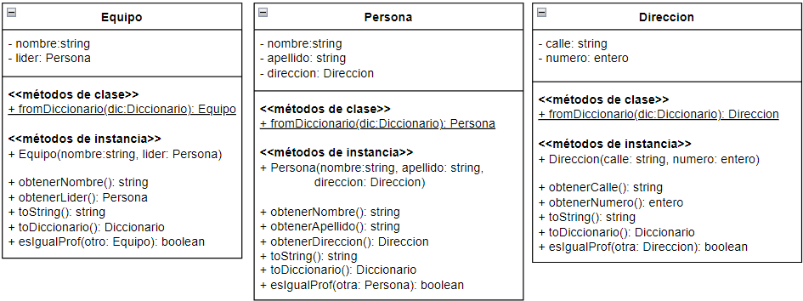

Slide 17
import json
class Direccion:
#metodos de clase ---------------------------------------------------------
@classmethod
def fromDiccionario(cls, data: dict)->"Direccion":
if not isinstance(data, dict):
raise ValueError("El parámetro data debe ser un diccionario.")
return cls(data["calle"], data["numero"])
#constructor y métodos de instancia ---------------------------------------
def __init__(self, calle, numero):
if not isinstance(calle, str) or calle == "" or calle.isspace():
raise ValueError("La calle debe ser un string válido.")
if not isinstance(numero, int) or numero < 0:
raise ValueError("El número debe ser un entero positivo.")
self.__calle = calle
self.__numero = numero
def obtenerCalle(self)->str:
return self.__calle
def obtenerNumero(self)->int:
return self.__numero
def esIgualProf(self, otra:"Direccion")->bool:
return self.__calle == otra.obtenerCalle() and self.__numero == otra.obtenerNumero()
def toDiccionario(self):
return {"calle":self.__calle, "numero":self.__numero}

Slide 18
class Persona:
#metodos de clase ---------------------------------------------------------
@classmethod
def fromDiccionario(cls, data:dict)->"Persona":
if not isinstance(data, dict):
raise ValueError("El parámetro data debe ser un diccionario.")
return cls(data["nombre"], data["apellido"], Direccion.fromDiccionario(data["direccion"]))
#constructor y métodos de instancia ---------------------------------------
def __init__(self, nombre:str, apellido:str, direccion:Direccion):
if not isinstance(nombre, str) or nombre == "" or nombre.isspace():
raise ValueError("El nombre debe ser un string válido.")
if not isinstance(apellido, str) or apellido == "" or apellido.isspace():
raise ValueError("El apellido debe ser un string válido.")
if not isinstance(direccion, Direccion):
raise ValueError("La dirección debe ser una instancia de la clase direccion.")
self.__nombre = nombre
self.__apellido = apellido
self.__direccion = direccion
def obtenerNombre(self)->str:
return self.__nombre
def obtenerApellido(self)->str:
return self.__apellido
def obtenerDireccion(self)->Direccion:
return self.__direccion
def esIgualProf(self, otra:"Persona")->bool:
return self.__nombre == otra.obtenerNombre() and self.__apellido == otra.obtenerApellido() and self.__direccion.esIgualProf(otra.obtenerDireccion())
def toDiccionario(self):
return {"nombre":self.__nombre, "apellido":self.__apellido, "direccion":self.__direccion.toDiccionario()}

Slide 19
class Equipo:
#metodos de clase ---------------------------------------------------------
@classmethod
def fromDiccionario(cls, data: dict)->"Equipo":
if not isinstance(data, dict):
raise ValueError("El parámetro data debe ser un diccionario.")
return cls(data["nombre"], Persona.fromDiccionario(data["lider"]))
#constructor y métodos de instancia ---------------------------------------
def __init__(self, nombre:str, lider:Persona):
if not isinstance(nombre, str) or nombre == "" or nombre.isspace():
raise ValueError("El nombre debe ser un string válido.")
if not isinstance(lider, Persona):
raise ValueError("El líder debe ser una instancia de la clase Persona.")
self.__nombre = nombre
self.__lider = lider
def obtenerNombre(self)->str:
return self.__nombre
def obtenerLider(self)->Persona:
return self.__lider
def toDiccionario(self):
return {"nombre":self.__nombre, "lider":self.__lider.toDiccionario()}
def esIgualProf(self, otro:"Equipo")->bool:
return self.__nombre == otro.obtenerNombre() and self.__lider.esIgualProf(otro.obtenerLider())

Slide 20
class Tester:
@staticmethod
def test():
lista_direcciones =[]
lista_personas = []
lista_equipos = []
dir1 = Direccion("Av. Siempre Viva", 742)
dir2 = Direccion("Av. Siempre Viva", 730)
homero = Persona("Homero", "Simpson", dir1)
ned = Persona("Ned", "Flanders", dir2)
equipo_homero = Equipo("Los Simpsons", homero)
equipo_ned = Equipo("Los Flanders", ned)
lista_direcciones.append(dir1)
lista_direcciones.append(dir2)
lista_personas.append(homero)
lista_personas.append(ned)
lista_equipos.append(equipo_homero)
lista_equipos.append(equipo_ned)

Slide 21
print("print de objeto.toDiccionario()")
print(dir1.toDiccionario())
print(homero.toDiccionario())
print(equipo_homero.toDiccionario())
print("------------------------------------------------\n")
print("Convierto equipo.toDiccionario() a JSON con json.dumps(obj.toDiccionario(), indent=4)")
str_equipo_homero = json.dumps(equipo_homero.toDiccionario(), indent=4)
print("print de JSON str_equipo_homero")
print(str_equipo_homero)
print("print de type(str_equipo_homero)")
print(type(str_equipo_homero))
print("------------------------------------------------\n")
print("Convierto JSON a objeto con json.loads(str_equipo_homero)")
eq_recreado = Equipo.fromDiccionario(json.loads(str_equipo_homero))
print("print de obj.toDiccionario() de un objeto creado a partir de un JSON")
print(eq_recreado.toDiccionario())
print("------------------------------------------------\n")
print("Guardo los equipos en un archivo JSON")
with open("equipos.json", "w") as file:
diccionarios_equipos = [equipo.toDiccionario() for equipo in lista_equipos]
json.dump(diccionarios_equipos, file, ensure_ascii=False, indent=4)

Slide 22
Salida (coloreada para mejorar legibilidad):
print de objeto.toDiccionario()
{'calle': 'Av. Siempre Viva', 'numero': 742}
{'nombre': 'Homero', 'apellido': 'Simpson', 'direccion': {'calle': 'Av. Siempre Viva', 'numero': 742}}
{'nombre': 'Los Simpsons', 'lider': {'nombre': 'Homero', 'apellido': 'Simpson', 'direccion': {'calle': 'Av. Siempre Viva', 'numero': 742}}}
------------------------------------------------
Convierto equipo.toDiccionario() a JSON con json.dumps(obj.toDiccionario(), indent=4)
print del JSON generado: str_equipo_homero
{
"nombre": "Los Simpsons",
"lider": {
"nombre": "Homero",
"apellido": "Simpson",
"direccion": {
"calle": "Av. Siempre Viva",
"numero": 742
}
}
}
print de type(str_equipo_homero)
<class 'str'>
------------------------------------------------
Convierto JSON a objeto con json.loads(str_equipo_homero)
print de obj.toDiccionario() de un objeto creado a partir de un JSON
{'nombre': 'Los Simpsons', 'lider': {'nombre': 'Homero', 'apellido': 'Simpson', 'direccion': {'calle': 'Av. Siempre Viva', 'numero': 742}}}
------------------------------------------------
Guardo los equipos en un archivo JSON

Slide 23
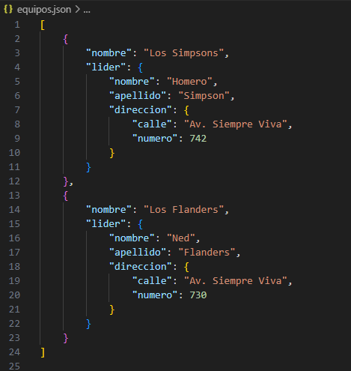
Archivo Json “equipos.json”:
[
{
"nombre": "Los Simpsons",
"lider": {
"nombre": "Homero",
"apellido": "Simpson",
"direccion": {
"calle": "Av. Siempre Viva",
"numero": 742
}
}
},
{
"nombre": "Los Flanders",
"lider": {
"nombre": "Ned",
"apellido": "Flanders",
"direccion": {
"calle": "Av. Siempre Viva",
"numero": 730
}
}
}
]

